Slide 1
Les espaces d’apprentissage en élémentaire pour favoriser la différenciation
aux cycles 2 et 3
Jeudi 19 octobre, visioconférence
Jeudi 23 et vendredi 24 novembre, EFS Dial Diop
Mercredi 13 décembre, visioconférence
Nadège COUVEINHES
EMFE – Ecole Franco-Sénégalaise Dial Diop

Slide 2
Les contenus de la formation
Les apports de la recherche
Des pistes possibles :
Classe flexible
Plan de travail
Ateliers
La classe inversée
La différenciation
Les apports du numériques
Essais de mises en oeuvre

Slide 3
L’émergence de ce questionnement
Pourquoi vous questionnez-vous sur les espaces d’apprentissages ?
Activité sur Beekast.live

Slide 4
L’émergence de ce questionnement
Power point : Les dispositifs d’enseignement

Slide 5
Philosophie de notre stage :
- bienveillance
- écoute
- entraide
- coopération

Slide 6
Les constats de départ

Slide 7
Les constats de départ

Slide 8
L’émergence de ce questionnement
La thématique des temps et des espaces d’apprentissages des élèves est régulièrement interrogée par les différents acteurs de l’éducation du cycle 1 jusqu’aux études supérieures. Et ce questionnement l’est d’autant plus en éducation prioritaire où les personnels pédagogiques doivent faire face à des situations complexes.
Depuis une quinzaine d’années, six éléments principaux ont contribué à faire surgir cette question des temps et des espaces d’apprentissages dans les réflexions professionnelles.

Slide 9
1. La scolarité inclusive
Depuis la loi de 2005 sur le handicap, la question de l’inclusion scolaire n’est plus une option.
De fait, cela a fortement réinterrogé les pratiques d’enseignement. Des stratégies, des adaptations ont dû être mises en place par les enseignants et les établissements pour accueillir ces élèves à besoins particuliers. D’où la nécessité de réinterroger les rythmes au sens large ainsi que les aménagements de l’espace dans et hors la classe.
La notion de l’accessibilité pour tous devient une évidence.

Slide 10
2. Le travail personnel / Devoirs faits
La mise en place depuis 2017 du dispositif Devoirs faits au collège a permis de mettre au centre des réflexions la question du travail personnel de l’élève « dans la classe et hors la classe, dans l’établissement et hors l’établissement ».
De nouvelles organisations sont expérimentées et des pistes explorées. Les rythmes d’apprentissage, les lieux d’apprentissages sont réinterrogés et influent sur les gestes professionnels. Le développement de l’autonomie de l’élève est réévalué en termes de parcours. Et derrière ce travail d’autonomisation, les temps et les espaces le sont également.

Slide 11
3. Les classes dédoublées
Dans le 1er degré en éducation prioritaire, c’est le déploiement depuis 2017 des classes dédoublées en CP et CE1. La question des espaces étaient déjà posée dans les classes à double ou triple niveaux !
En réduisant le nombre d’élèves dans la salle de classe, les pratiques des enseignants ont été réinterrogées, transformées. La question de l’organisation de l’espace, de sa modularité, du déplacement en son sein, de sa flexibilité ou encore de son adaptation aux enjeux d’apprentissages a été posée.
Les temporalités ont fait l’objet de la même attention concernant les rythmes d’apprentissage, d’acquisition, d’évolution, de progression.

Slide 12
4. Le numérique
pour rendre les élèves acteurs de leurs apprentissages
permet l’auto-correction.
Le suivi de l’enseignant se trouve facilité grâce aux outils numériques.

Slide 13
5. Le contexte sociétal
Le rapport de 2017 de François Taddei Apprentissages et espaces scolaires : dans et hors la classe, dans et hors l’établissement. Société apprenante. met en avant le concept de société apprenante. Les cloisons sont cassées pour mettre en évidence que tout lieu, chaque temps peut devenir propice à l’apprentissage. Le pari étant d’arriver à faire que les espaces les plus variés dans leur dévolution doivent être articulés avec ces temps d’apprentissage.
Autre facteur actuel, les apprentissages sont aujourd’hui envisagés simultanément sur des temps courts et des temps longs, d’où le développement de la notion de parcours pour un élève, et par extension, du parcours d’apprentissage d’une personne tout au long de sa vie. Il s’agit d’une construction des compétences dans l’épaisseur du temps.

Slide 14
6. Le climat scolaire
Prendre en compte les temps et les espaces c’est prendre en compte aussi le bien-être à l’école ; autant pour les élèves que pour les personnels ainsi que leurs besoins fondamentaux. Les établissements sont perçus/étudiés de plus en plus aujourd’hui comme des écosystèmes propres ; avec leur population, leur rythme, leur environnement ... Ainsi, les élèves ont des besoins, tout comme les personnels. Ces besoins doivent être pris en compte et satisfaits.
L’architecture des établissements et des salles de classe interroge le bien-être et le mieux apprendre. Comment faire dialoguer espace et pédagogie ? Que transformer ? Les établissements sont des lieux où temporalités et espaces se croisent, se combinent et peuvent se faire concurrence à défaut d’être complémentaires. Un élément demeure cependant indéniable : l’architecture scolaire n’assure pas en elle-même une fonction pédagogique mais elle y contribue...

Slide 15
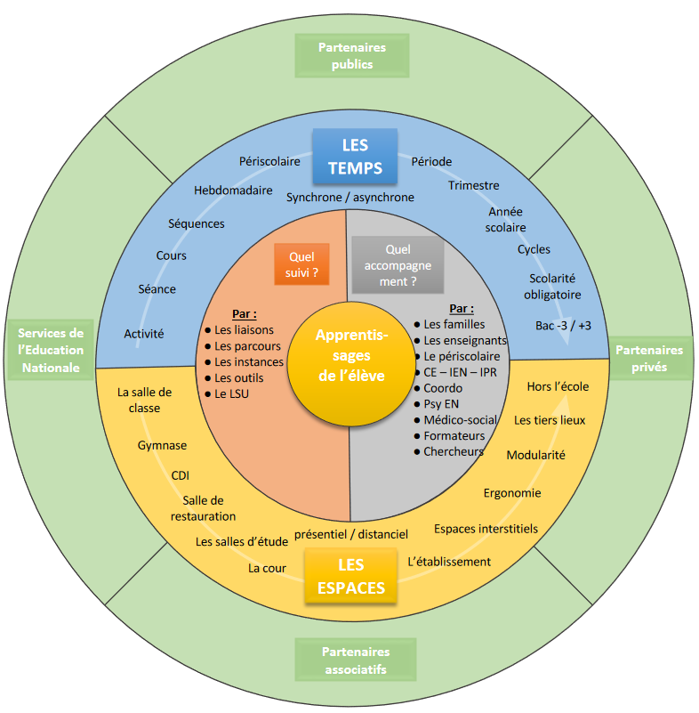
Le temps et les espaces d’apprentissages

Slide 16
Le temps et les espaces d’apprentissages : Des espaces d’apprentissages à la maison : - Classe inversée - EAD Quels outils ?

Slide 17
Ce que dit la recherche actuellement
Dans les années 90, David Thornburg, dans son livre Campfires in Cyberspace (feu de camp dans le cyber espace) conceptualise les espaces d’apprentissages selon les métaphores suivantes. Selon lui, depuis toujours, l’homme a eu besoin d’occuper quatre différents espaces pour apprendre : le feu de camp (campfire), la grotte (cave), l’oasis (watering holes), et le labo (Life).
Notes:
David Thornburg, conférencier, professeur d’université, auteur de nombreux livres et d’articles sur l’utilisation des nouvelles technologies en éducation, est à l’origine des célèbres métaphores sur les espaces d’apprentissages qui ont inspiré les architectes, les designers et les éducateurs.

Slide 18
Ce que dit la recherche actuellement
Le travail de la designeuse suédoise Rosan Bosch (2018) articule et transpose ces métaphores abstraites avec l’aménagement physique des espaces. Pour elle, le constat est simple : « Nous apprenons mieux lorsque nous sommes actifs, lorsque l’on bouge, plutôt qu’assis sur une chaise toute la journée. Nous percevons les connaissances plus rapidement lorsque nous sommes engagés dans une expérimentation pleine de sens, plutôt qu’en étudiant le savoir seul. Nous prenons plaisir à apprendre avec les autres. Nous apprenons mieux quand la curiosité devient notre moteur. »

Slide 19
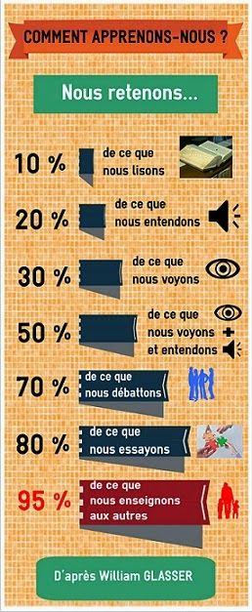
Ce que dit la recherche actuellement

Slide 20
Le design au service des apprentissages
Rosan Bosch utilise le design comme un outil stratégique, au travers d’interventions spatiales dans des établissements scolaires afin de réactualiser ou d’inventer des espaces d’apprentissages stimulants, motivants et « énergisants » tant pour les élèves que pour les enseignants.
Elle considère que « les espaces physiques d’apprentissages devraient être aussi divers que les personnes qui les côtoient. ».
Elle imagine six environnements physiques d’apprentissages. Ils servent désormais de bases de références pour la typologie d’espaces.

Slide 21
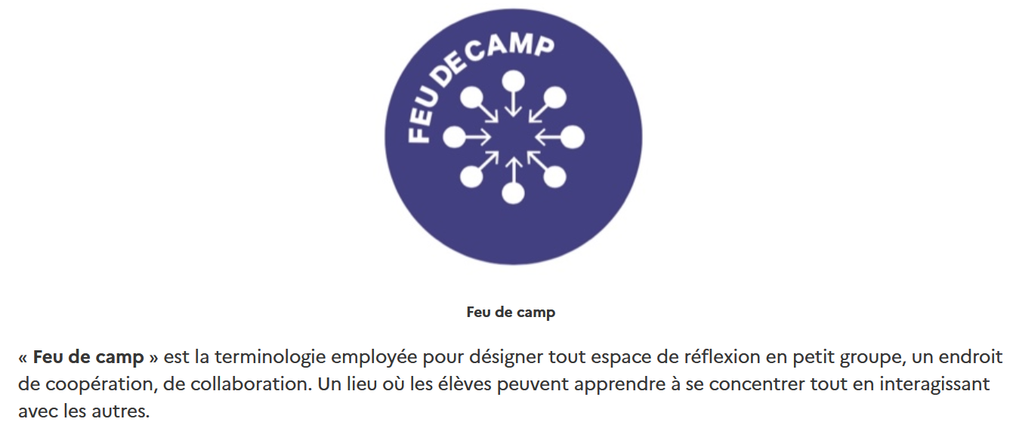
Typologie des espaces

Slide 22
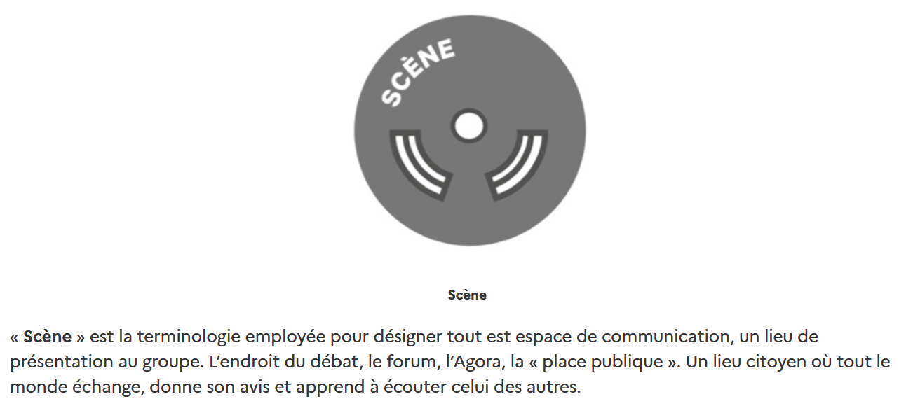
Typologie des espaces

Slide 23
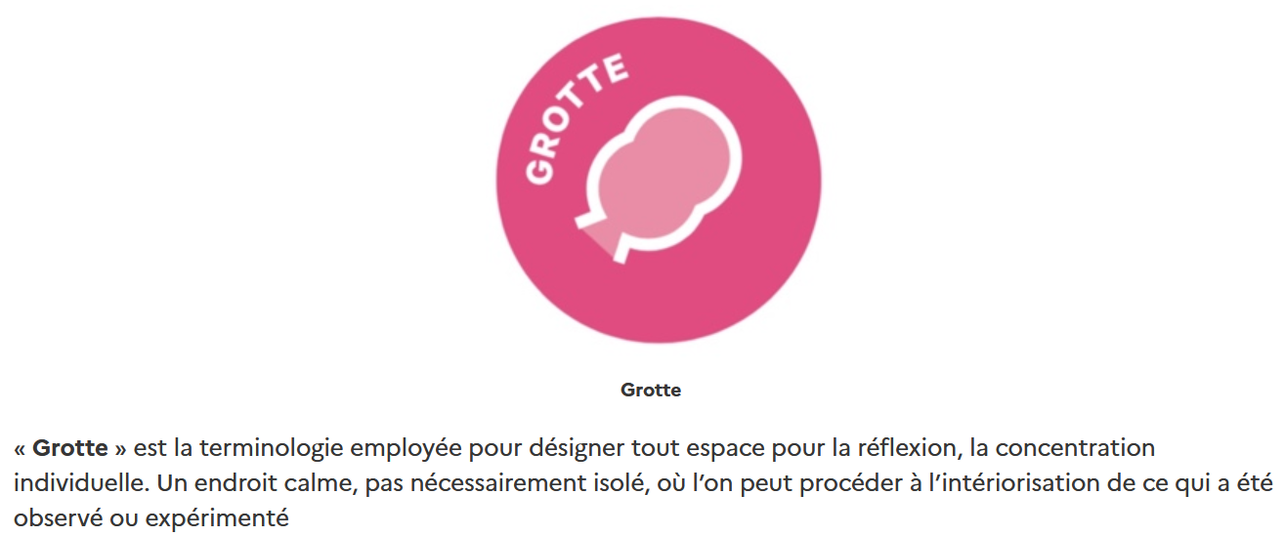
Typologie des espaces

Slide 24
Typologie des espaces

Slide 25
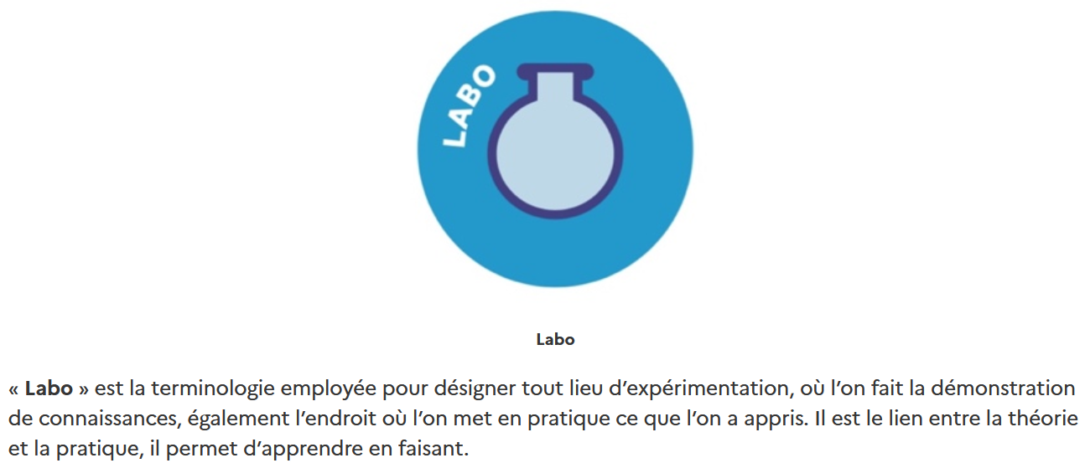
Typologie des espaces

Slide 26
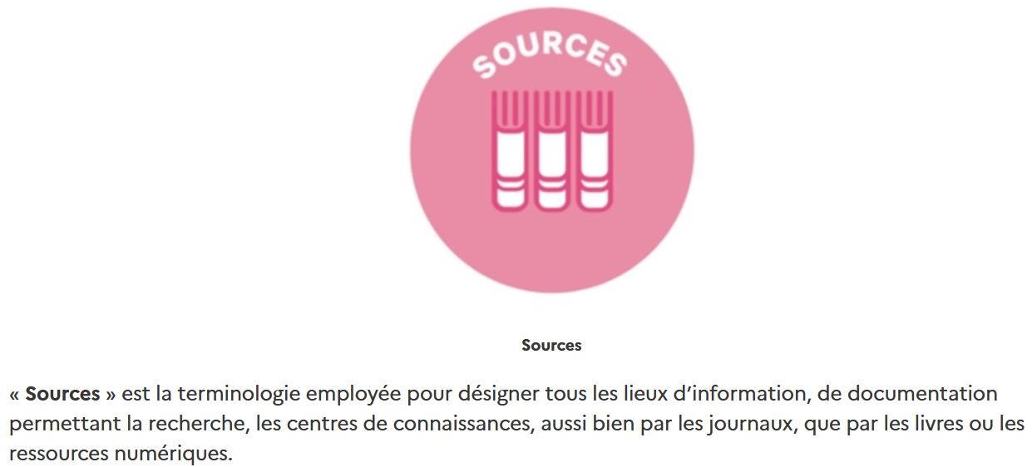
Typologie des espaces

Slide 27
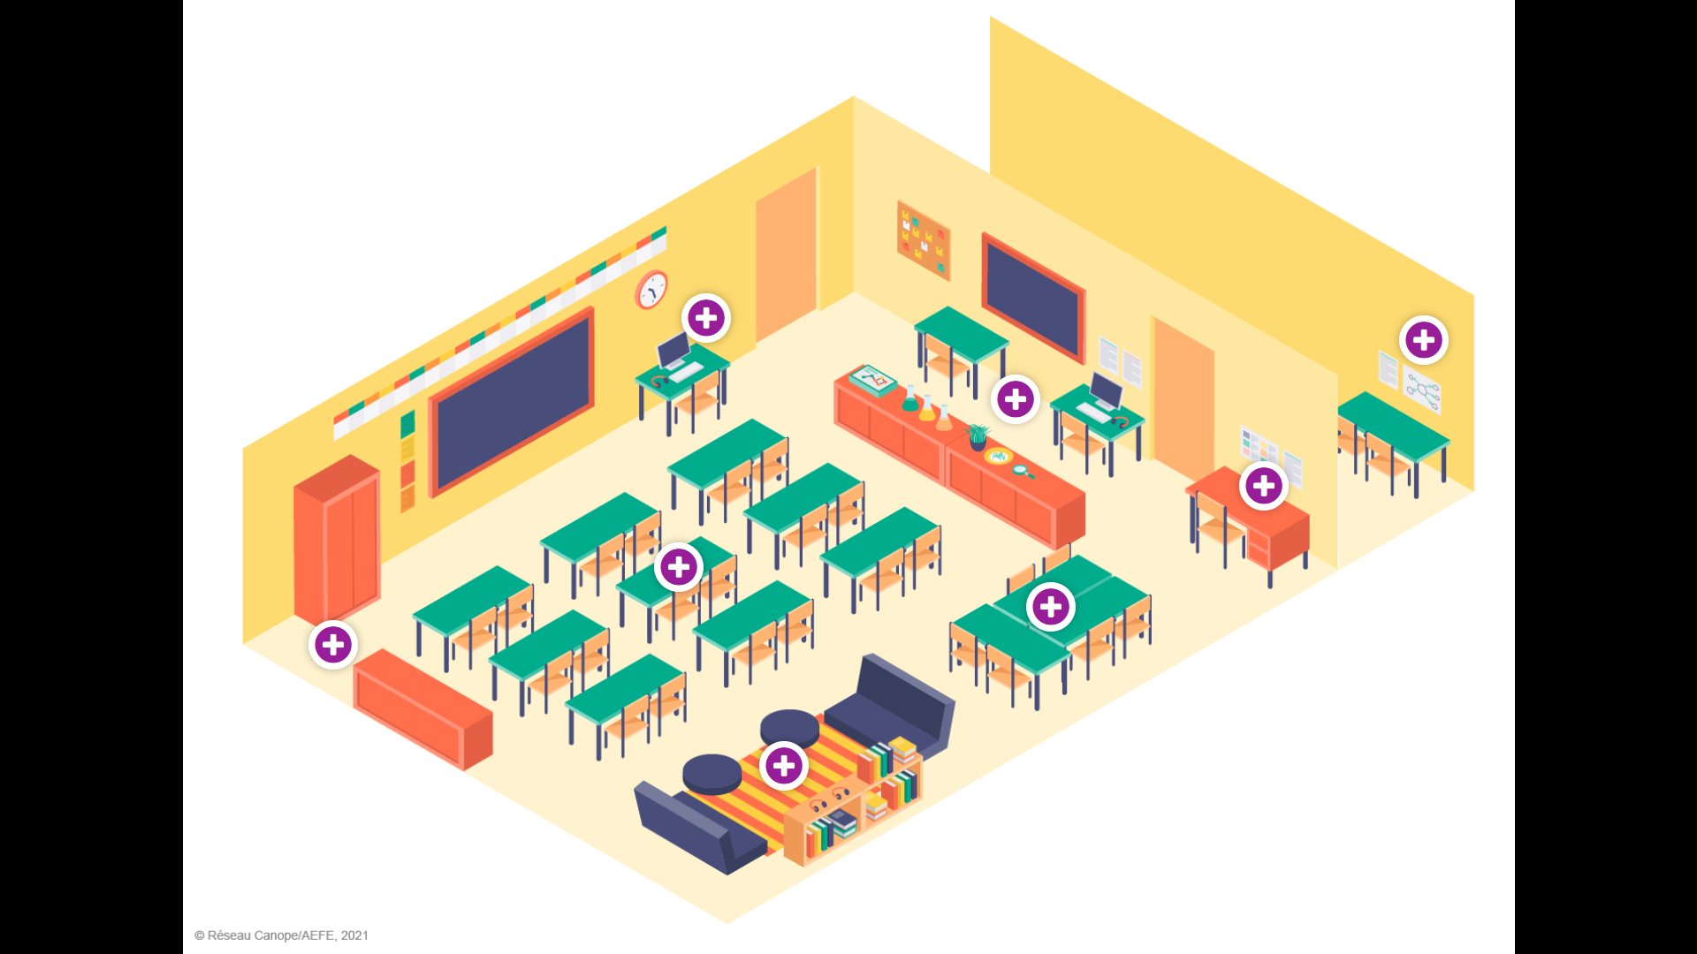
Typologie des espaces
Où peut-on retrouver ces espaces dans une classe ?
Feu de camp
Scène
Grotte
Oasis
Labo
Source
2
8
4
7
3
6
1
5
Nommer chaque espace et essayer d’y associer une des métaphores

Slide 28
La classe de maternelle, une piste possible
“L’équipe pédagogique aménage l’école (les salles de classe, les salles spécialisées, les espaces extérieurs...) afin d’offrir aux enfants un univers qui stimule leur curiosité, réponde à leurs besoins notamment de jeu, de mouvement, de repos et de découvertes et multiplie les occasions d’expériences sensorielles, motrices, relationnelles, cognitives en sécurité. “
Extrait du programme d’enseignement de l’école maternelle, 2015.

Slide 29
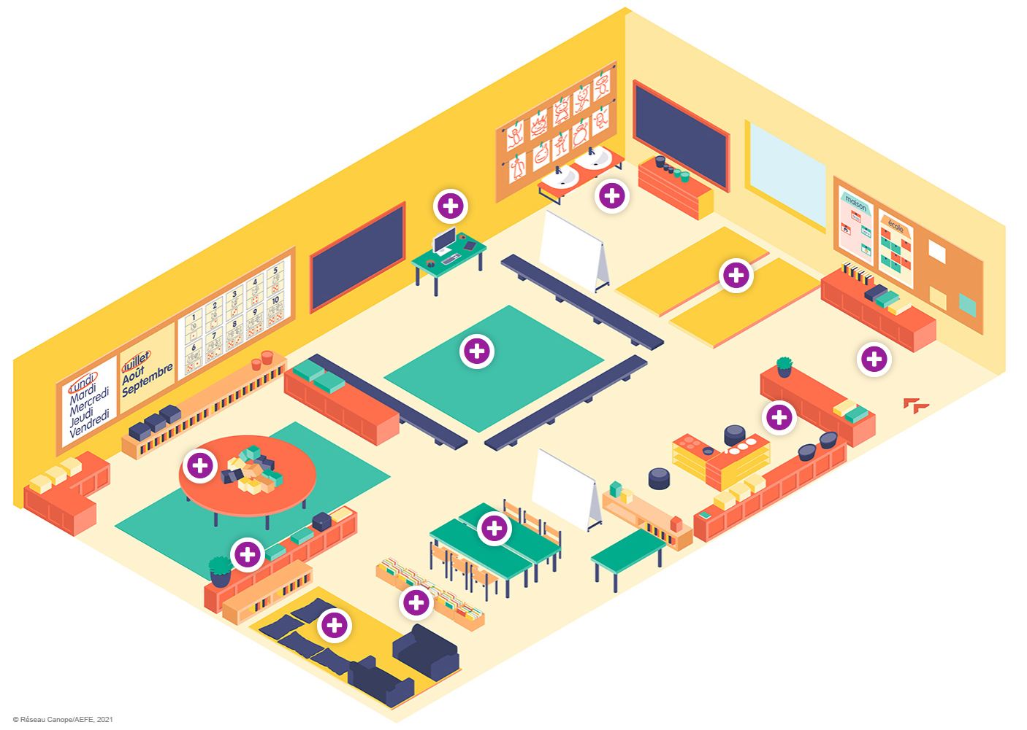
La classe de maternelle, une piste possible
Que peut-on garder de l’organisation d’une classe maternelle pour les classes de cycles 2 et 3 ?
4
5
11
3
10
9
1
8
2
7
6

Slide 30
Faisons connaissance.
Voici quelques activités pour apprendre à se connaître :
Les groupes à la demande

Slide 31
Les espaces d’apprentissage en élémentaire pour favoriser la différenciation
aux cycles 2 et 3
Jeudi 19 octobre, visioconférence
Jeudi 23 et vendredi 24 novembre, EFS Dial Diop
Mercredi 13 décembre, visioconférence
Nadège COUVEINHES
EMFE – Ecole Franco-Sénégalaise Dial Diop

Slide 32
Les modalités du stage
En présentiel : Ecole Franco-Sénégalaise Dial Diop, pendant les 2 jours
Salle : Fablab
Horaires :
8h30-12h15 et 13h15-15h30 avec une pause dans la matinée
8h30-12h15 et 13h15-15h30 avec une pause dans la matinée
Restauration sur place pour tous à l’école
Emargement quotidien sur les listes

Slide 33
Les métiers du stage
Collectionneur de mots
Collectionneur d’outils
Collectionneur d’émotions
Photographe
Critique de stage

Slide 35
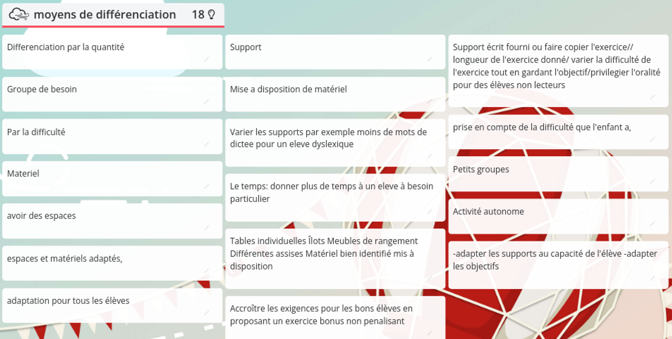

Slide 36
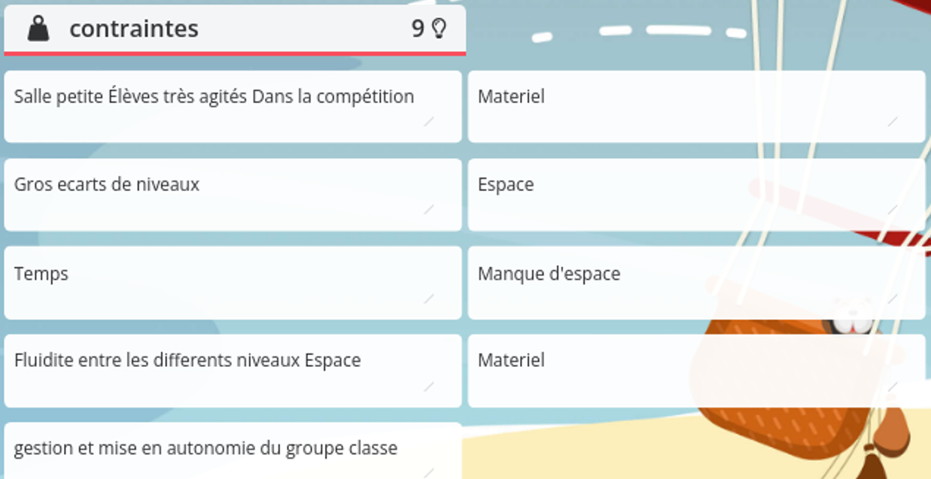

Slide 37
Des pistes possibles en vidéo :
https://primabord.eduscol.education.fr/quand-l-espace-classe-participe-a-la-differenciation-pedagogique
- vue de la classe
- la description des centres
- l’organisation de la classe
- l’organisation en 2 groupes
- l’atelier dirigé

Slide 38
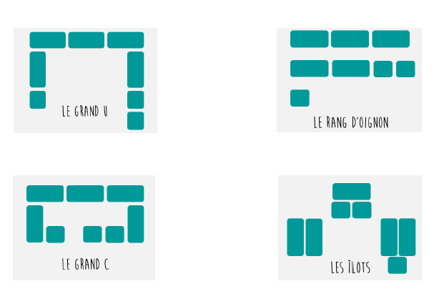
Repenser les espaces

Slide 39
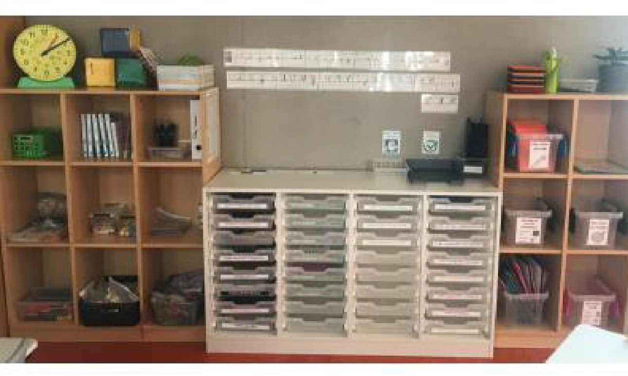
Repenser les espaces
- centres d’autonomie
- outils d’aide
- boites de rangement des cahiers.

Slide 40
Réorganiser les apprentissages
• Les centres d’autonomie : permettent une réactivation régulière des compétences acquises tout au long de l’année, par le biais d’ateliers et d’activités ludiques.
• Les apprentissages autonomes : Cela concerne des compétences pour lesquelles on cherche à créer des automatismes (fluence en lecture, entraînement à la copie, poésie, mémorisation…). Pour ce faire, tout un système de suivi et de matériel est mis à disposition des élèves.
• Les plans de travail : l’ensemble des activités proposées en autonomie sont regroupées dans des plans de travail qui peuvent être personnalisés en fonction des compétences de chacun.

Slide 41
Réorganiser les apprentissages
• L’évaluation positive des compétences : But : respecter le rythme de chacun et favoriser un climat de classe serein et motivant.
Il existe de nombreuses façons d’évaluer : observations quotidiennes, grilles de suivi, cahier de réussites, séances de remédiation…
• Le numérique : il a également toute sa place pour rendre les élèves acteurs de leurs apprentissages et permet l’auto-correction. Le suivi de l’enseignant se trouve facilité grâce aux outils numériques.
• La différenciation : observer ; atteindre le même objectif par des voies différentes, 2 groupes dans la classe.

Slide 42
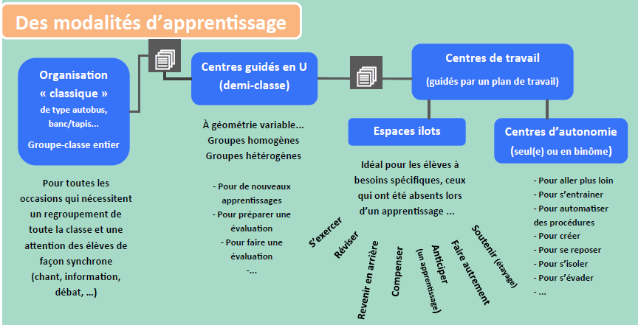

Slide 43
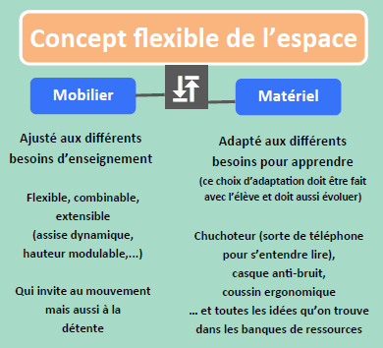
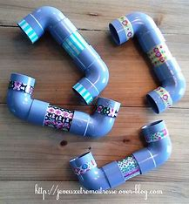
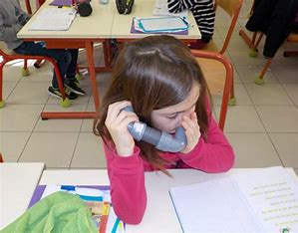

Slide 45
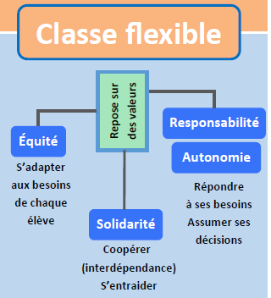

Slide 46
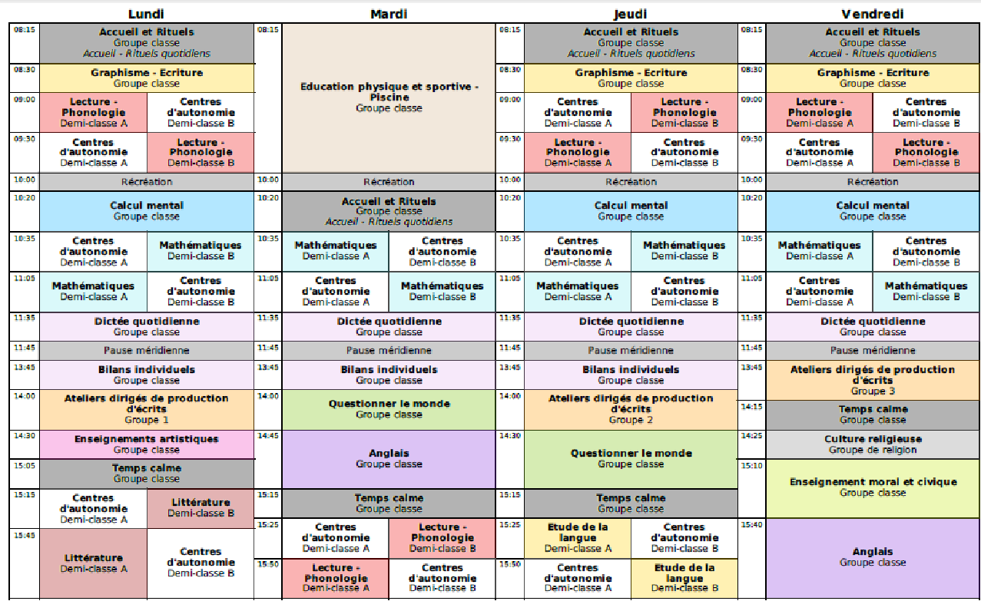
Des exemples d’EDT

Slide 47
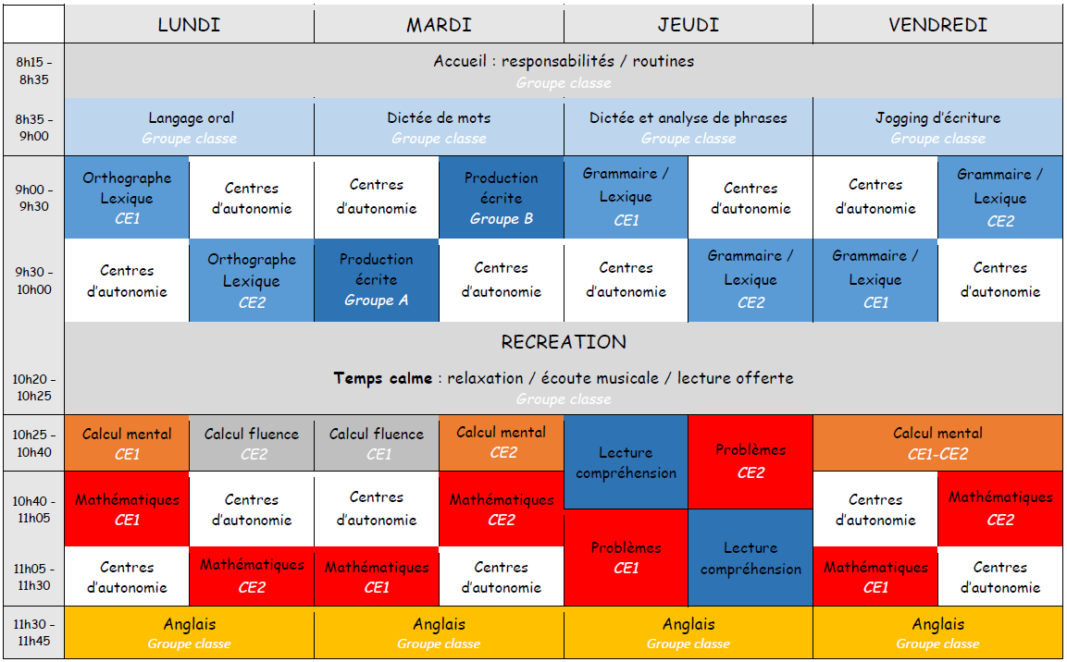
Des exemples d’EDT

Slide 48
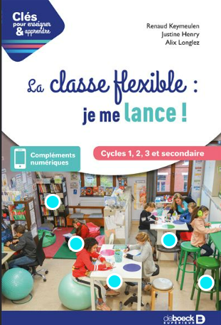
Des pistes possibles :

Slide 49
Le travail en compétences : des exemples de cahiers de compétences.

Slide 50
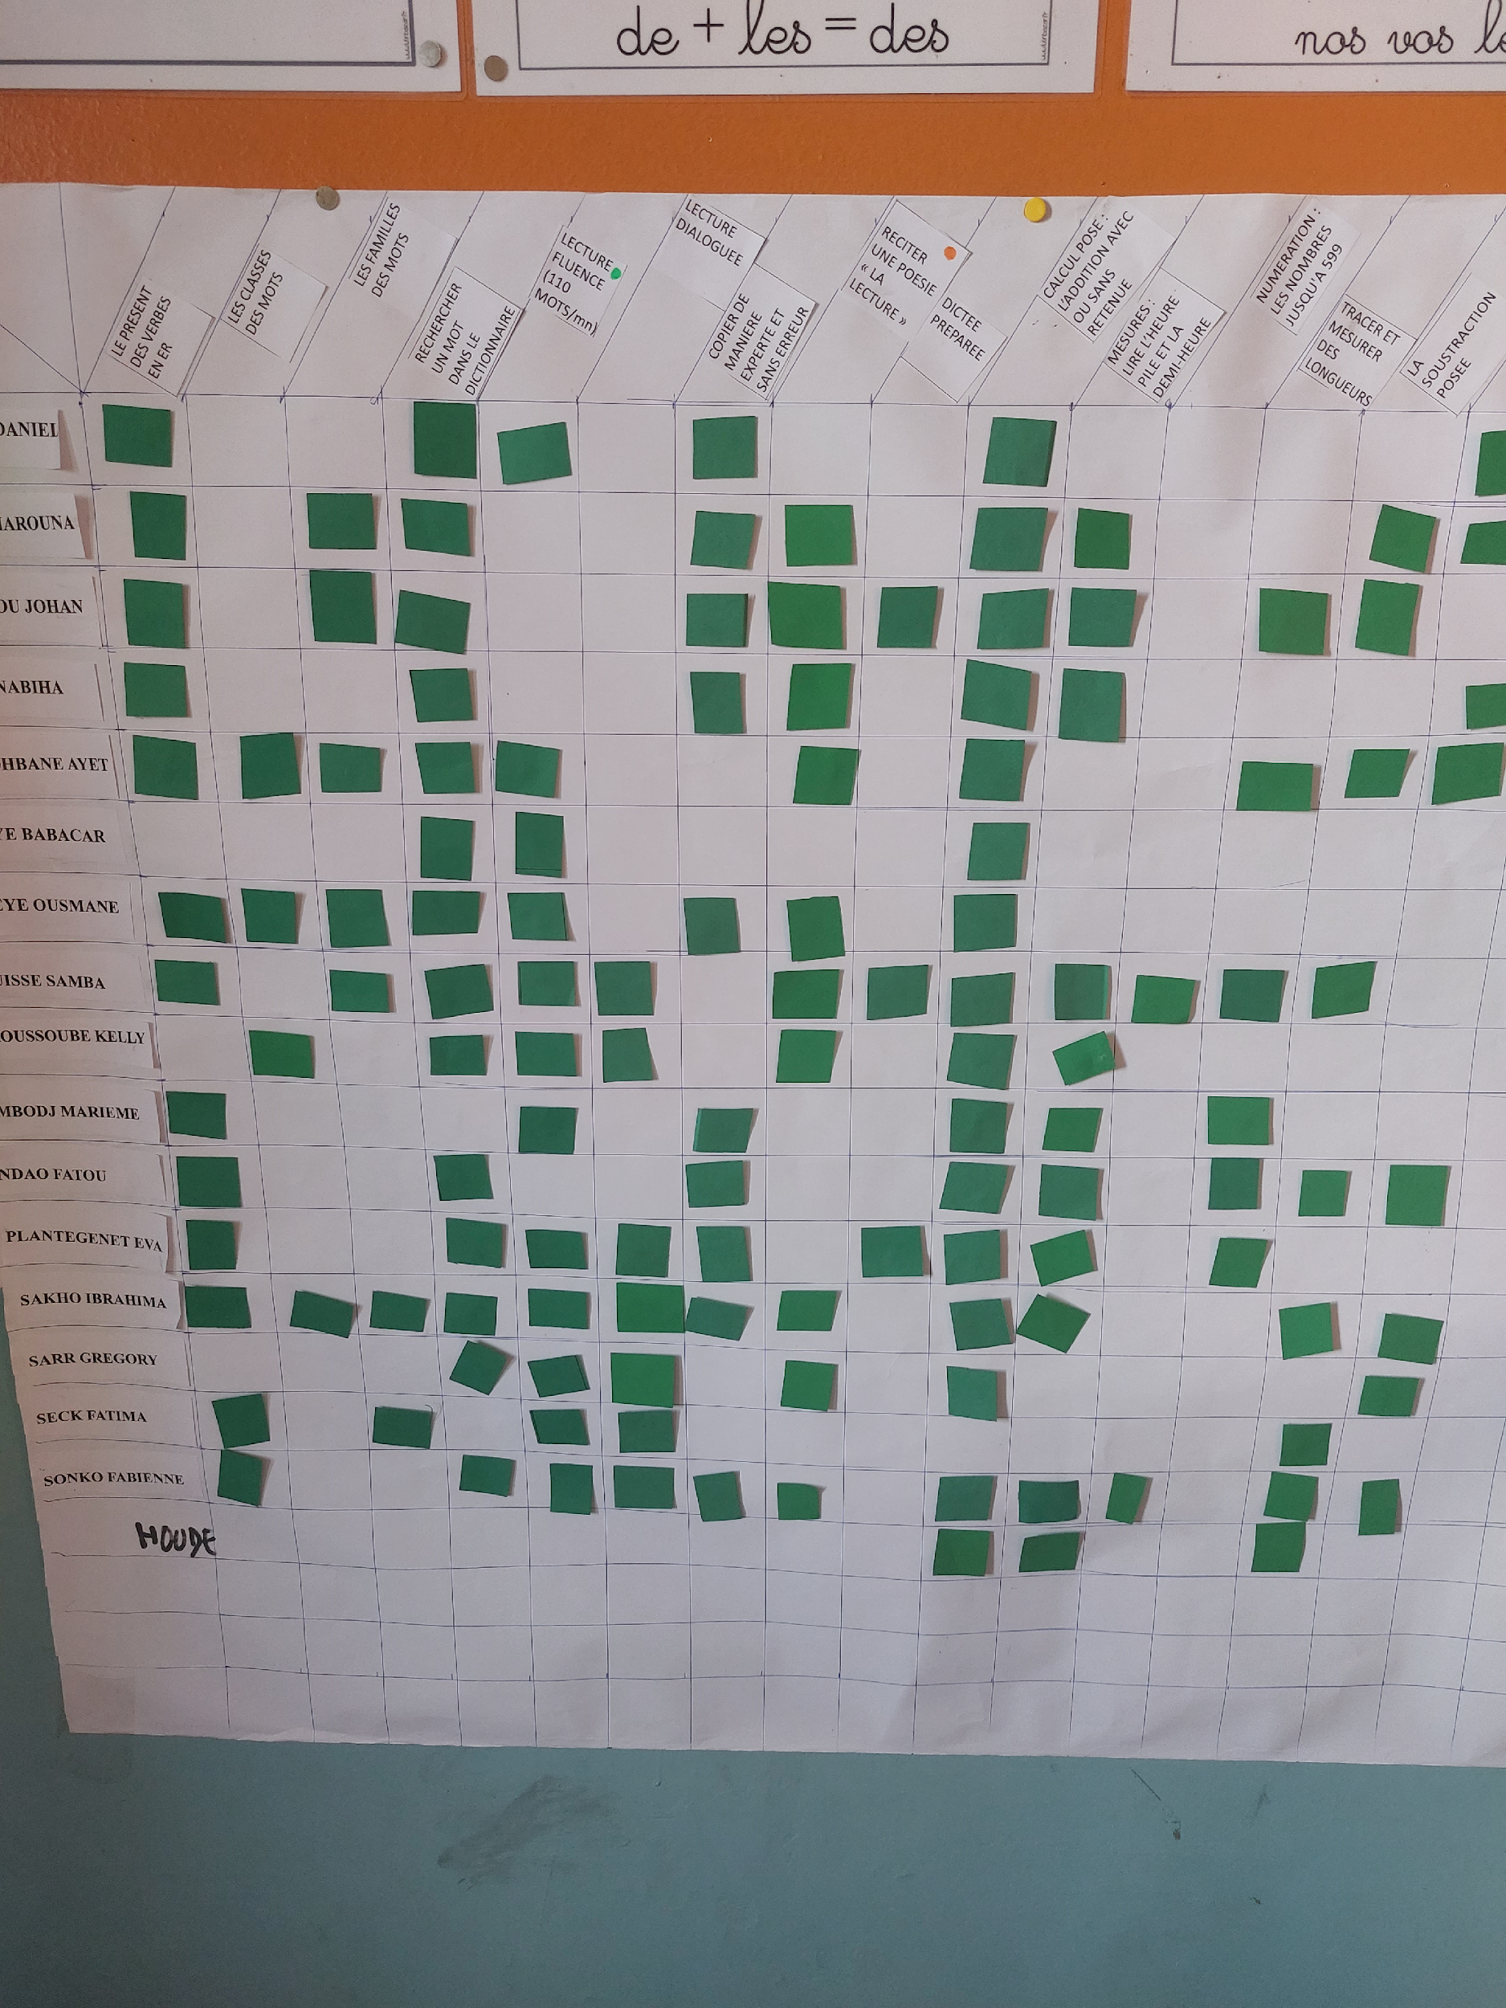
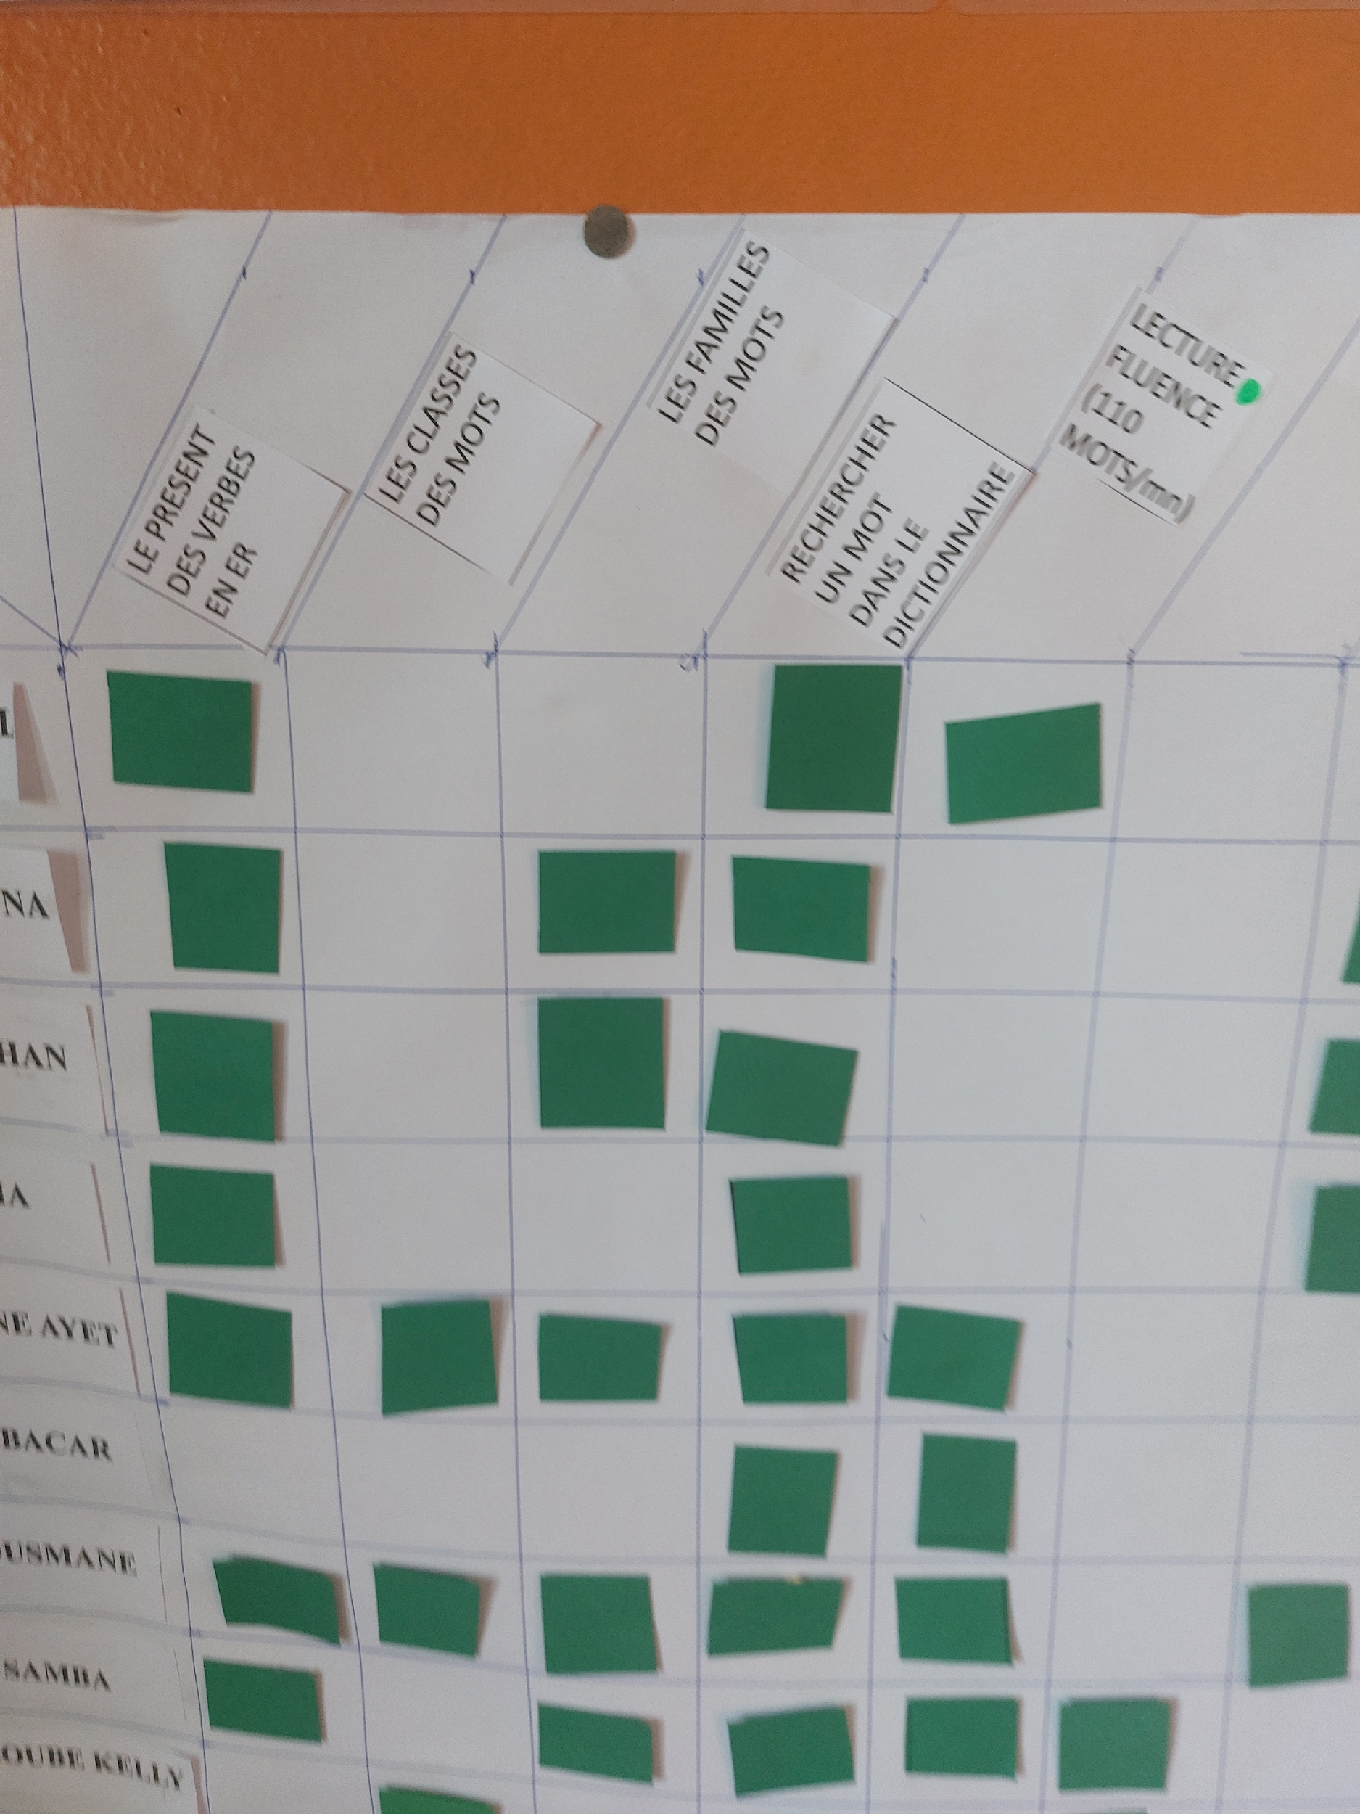
Le travail en compétences

Slide 51
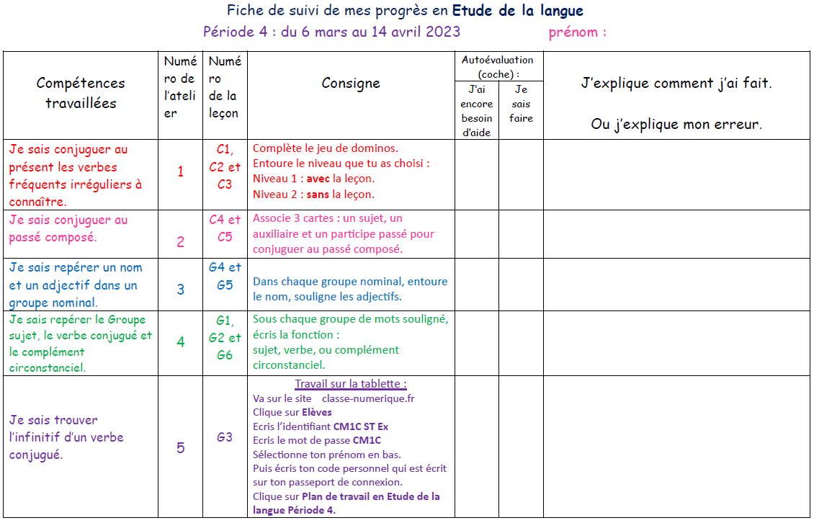
Le travail en compétences

Slide 52
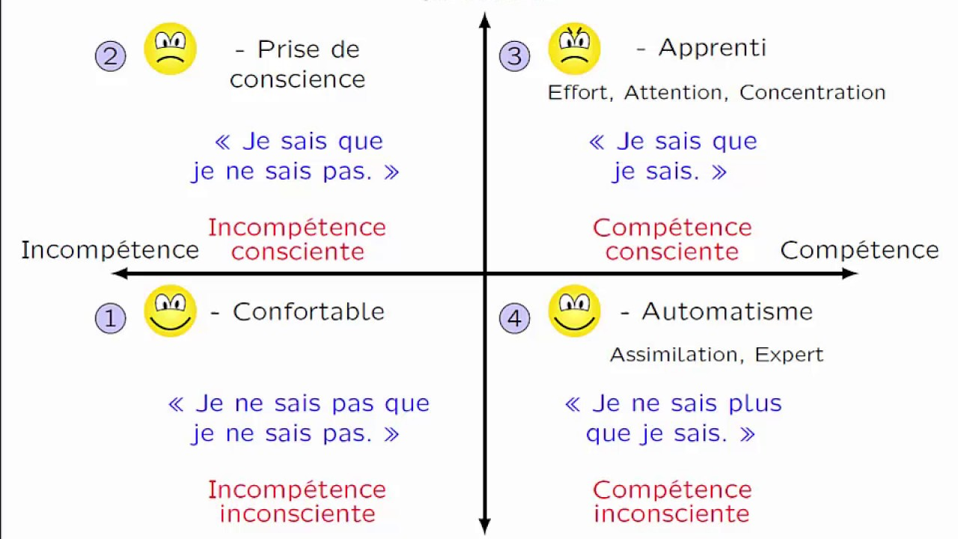
les phases de l'apprentissage

Slide 53
Les centres d’autonomie

Slide 54
Des pistes possibles :

Slide 56
Un exemple : des centres en mathématiques
Par niveau ou par cycle, concevez un centre de mathématiques.
- Listez les compétences qui seront retravaillées en période 3.
- Concevez au moins un atelier (une compétence) avec tout le matériel nécessaire (fiche consigne, fiche support, matériel de différenciation, matériel de validation…)
Vous pouvez regarder la boite à idées.
- Listez les autres ateliers (compétence travaillée, consigne, supports)

Slide 57
Votre mission pour le présentiel
prendre en photo sa classe
Prendre des mesures
Faire l’inventaire du mobilier
Faire l’inventaire des espaces extérieurs proche de la classe
• Prendre en photo les affichages

Slide 58
S’approprier les murs de la classe
Que peut-on voir sur les murs d’une classe ?
Que pourrait-on voir d’autres sur les murs d’une classe et aux abords de la classe ?
Triez les idées
Modélisez vos murs à partir de l’existant et faites les parler !

Slide 59
S’approprier les murs de la classe
● Travail en groupes de même niveau ou même cycle d’enseignement :
- idées évidentes, photos des classes (10 minutes)
● Objectif : une production par personne en s’appuyant sur les idées des autres (4 feuilles par personne).
(10 minutes).

Slide 60
Faire parler les affiches !
Au-delà des affiches avec les QR-codes…
Digicode by la Digitale :
https://ladigitale.dev/digicode/

Slide 61
Utiliser le numérique pour penser autrement les activités
Réalisez les activités proposées sur tablettes ou ordinateurs :
- Learning apps
- Calculatice
- Quizinière

Slide 62
Utiliser le travail collaboratif et coopératif pour penser autrement les activités

Slide 63
Le travail en groupes Apprendre à résoudre des problèmes coopératifs : - le bâton d’hélium - la rivière aux crocodiles

Slide 64
Collaborer ça s’apprend
La collaboration se définit d’abord comme l’ensemble des situations où des personnes produisent ou apprennent à plusieurs. Elles agissent ensemble. Plus précisément, la coopération peut être entendue comme ce qui découle des pratiques d’aide, d’entraide, de tutorat et de travail en groupe.
coopérer : se répartir les tâches
collaborer : réalisation commune
85% des élèves déclarent aimer travailler en groupe, 71% préfèrent travailler en groupe plutôt que seul… mais… seuls 28% sont capables de résoudre des problèmes coopératifs simples.

Slide 65
Collaborer
réalisation commune
la production est réalisée collectivement

Slide 66
Coopérer…
se répartir les tâches
chacun a une tâche à accomplir et en est responsable
les productions sont assemblées pour obtenir une production finale

Slide 67
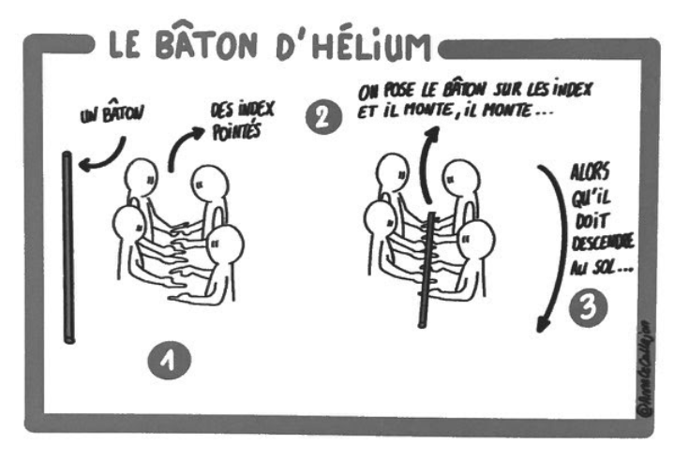
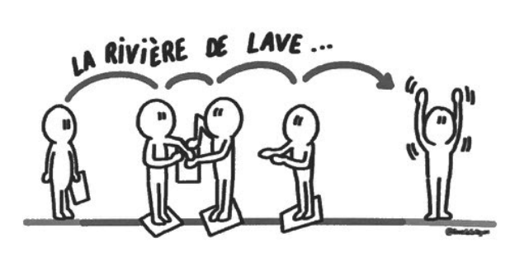
Collaborer ça s’apprend
créer une ambiance de groupe
jouer sur l’émulation
apprendre en s’amusant
sentiment d’efficacité collective

Slide 68
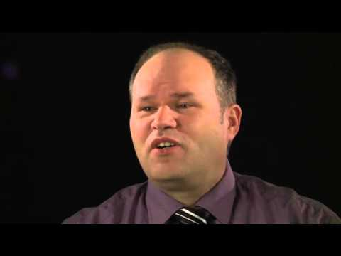
Pourquoi faire travailler les élèves de manière coopérative et collaborative ? https://youtu.be/Uy8XU4rewZw

Slide 69
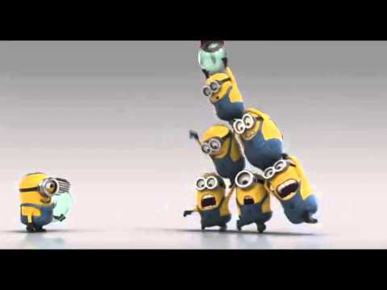
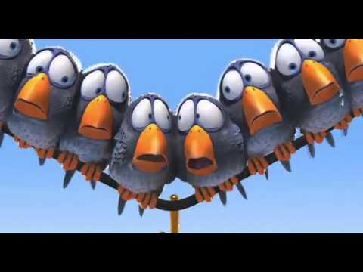
Pourquoi faire travailler les élèves de manière coopérative et collaborative ?
https://youtu.be/IqmLgntAYjY
https://youtu.be/T3FJivSwveM
https://youtu.be/fUXdrl9ch_Q

Slide 70
Quand coopérer et collaborer
les phases de l'apprentissage
toutes les situations ne sont pas favorables

Slide 71
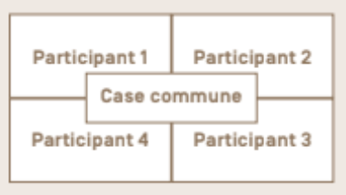
Vos représentations du travail coopératif et collaboratif : - quelles sont les inconvénients, vos réticences ?

Slide 72
Les représentations du travail coopératif et collaboratif : paroles de profs
“ça fait du bruit”
“ça prend du temps”
“la salle n’est pas adaptée”
“les élèves n’apprennent rien”
“ce sont toujours les mêmes qui travaillent”
“c’est difficile à évaluer”
“comment créer des groupes ?”

Slide 73
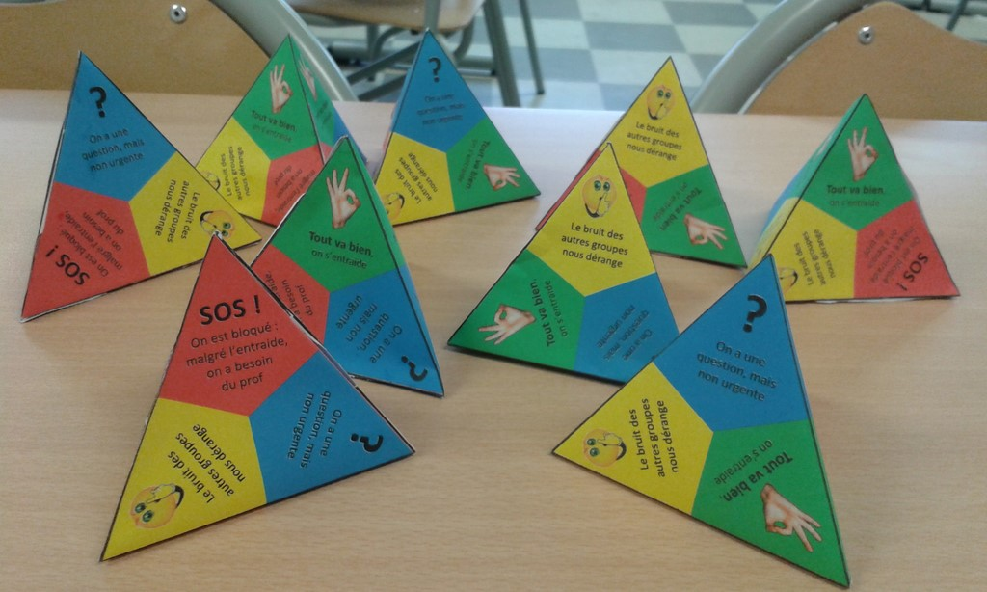
Les représentations du travail coopératif et collaboratif : paroles de profs
“ça fait du bruit” : le tétraaide”

Slide 74
Les modalités de travail
en groupes.

Slide 75
Quelles démarches pour travailler en groupe ?
Le Placemate
garder une trace des réflexions
organiser le travail coopératif

Slide 76
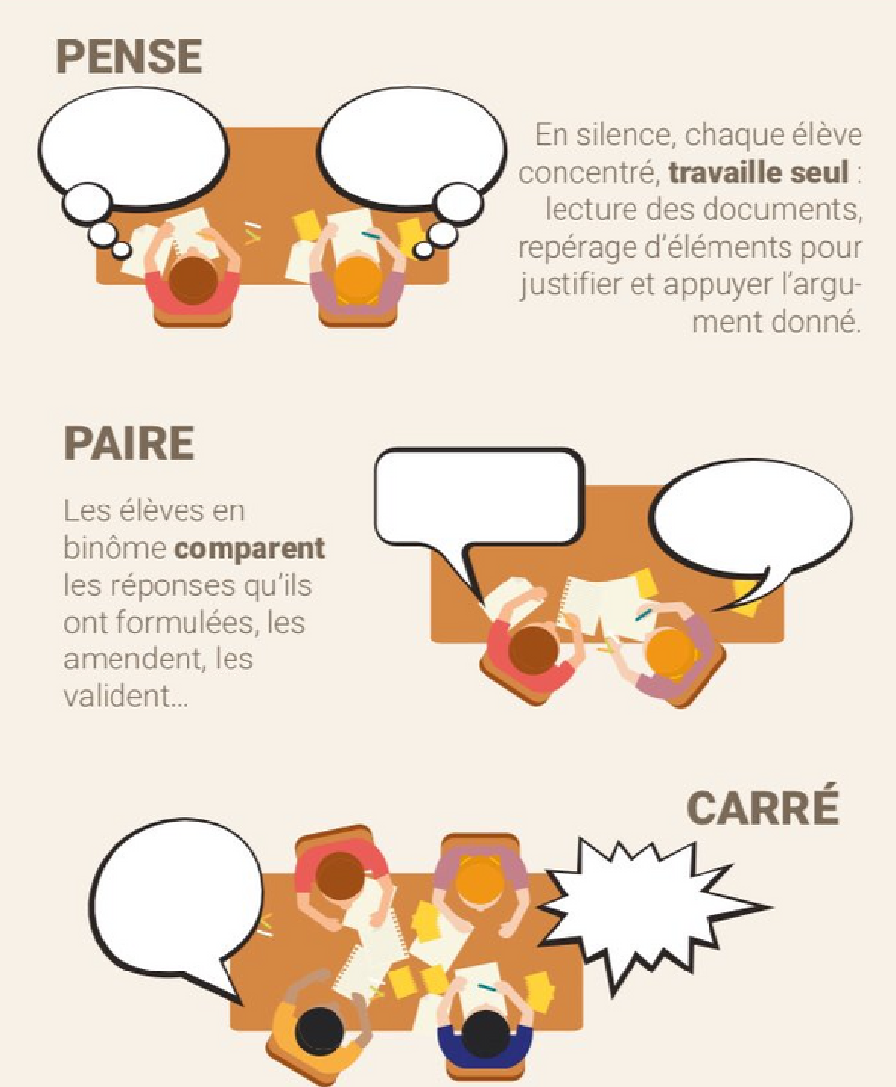

Slide 78
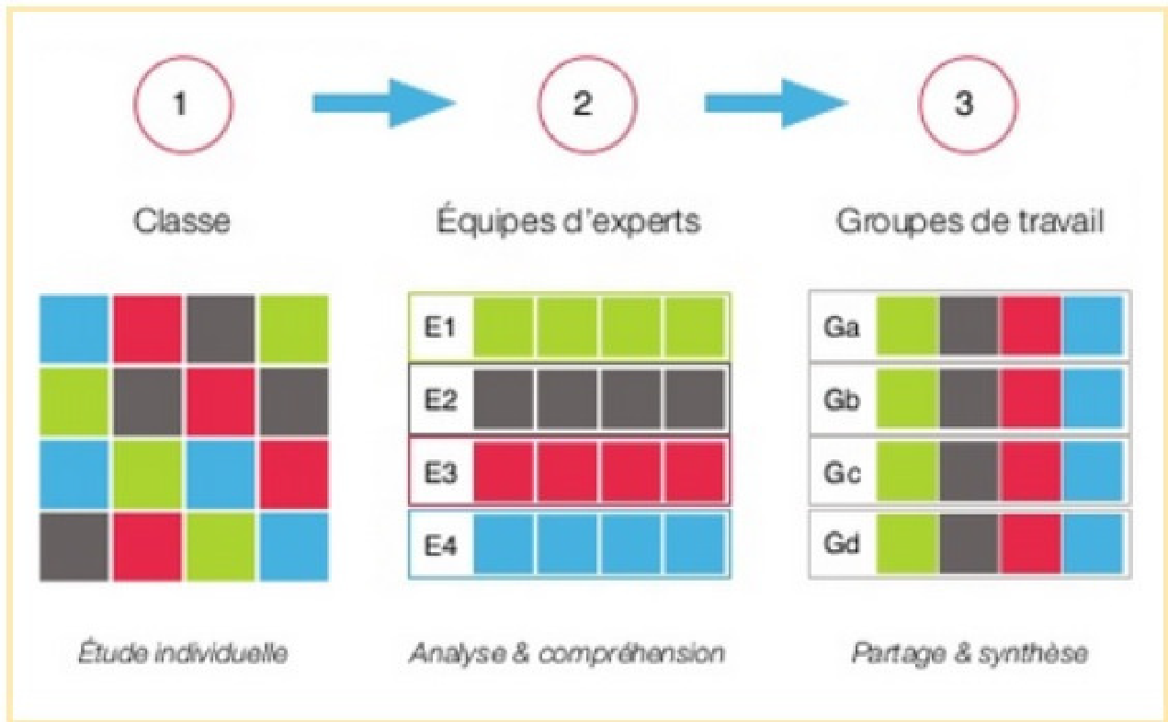

Slide 79
Quelles démarches pour travailler en groupe ?
Le marché de connaissances
éviter “l’effet exposé”
donner le choix aux élèves (source de motivation)
dynamiser le groupe

Slide 81
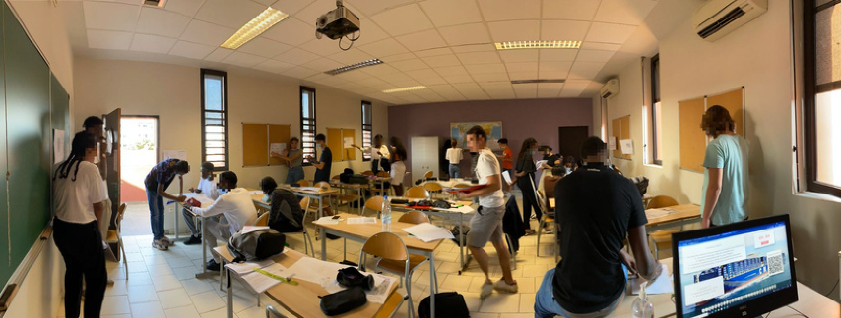

Slide 82
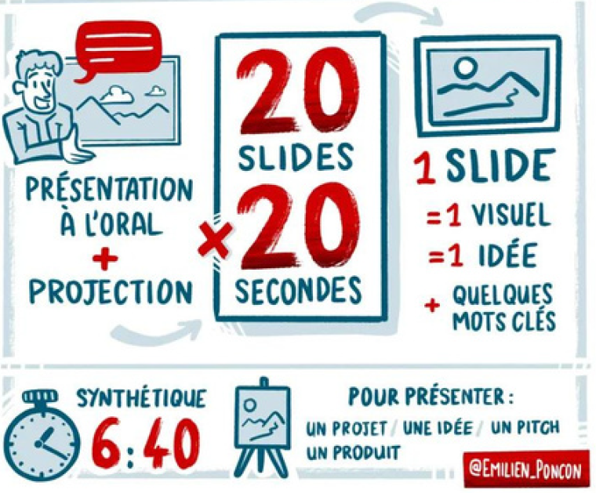

Slide 83
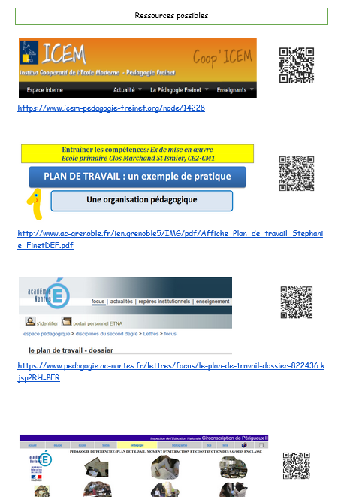
Le plan de travail
Emergence des représentations initiales
Qu'est-ce qu'un plan de travail ?
Quel fonctionnement possible ?
Quels avantages ?
Quelles limites ?
Mise en commun

Slide 84
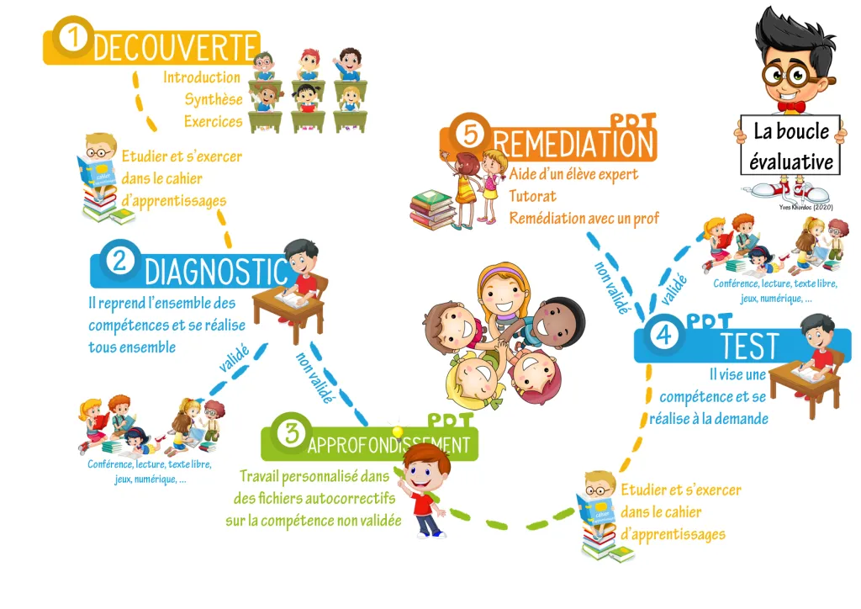
Le plan de travail

Slide 85
Le plan de travail
Généralement, c’est quoi ? Vidéo Canotech 1
un outil qui présente aux élèves les tâches à effectuer sur une période donnée.
Des tâches en lien avec les notions précédemment abordées en classe.
Il s’agit la plupart du temps d’une feuille/fiche donnée à chaque élève.
Le contenu varie en fonction de l’avancement de chaque élève.
Il comporte généralement des activités obligatoires, des activités semi-obligatoires, des activités facultatives.

Slide 86
Le plan de travail
Fonctionnement possible
Une heure quotidienne de travail personnalisé
Pendant cette période, certains élèves effectuent du travail obligatoire : des approfondissements, des tests ou de la remédiation. D’autres effectuent des tâches (semi)facultatives. D’autres travaillent sur leur projet (exposé,...)
Les élèves reçoivent leur plan de travail en début de période (période fixée et institutionnalisée).
Chacun complète son nom et son prénom, puis, dépendant du degré d’autonomie, écrit les dates de début et de fin de période.
En fin de période, on reporte, au besoin, ce qui n’a pas été réalisé dans le plan de travail suivant.

Slide 87
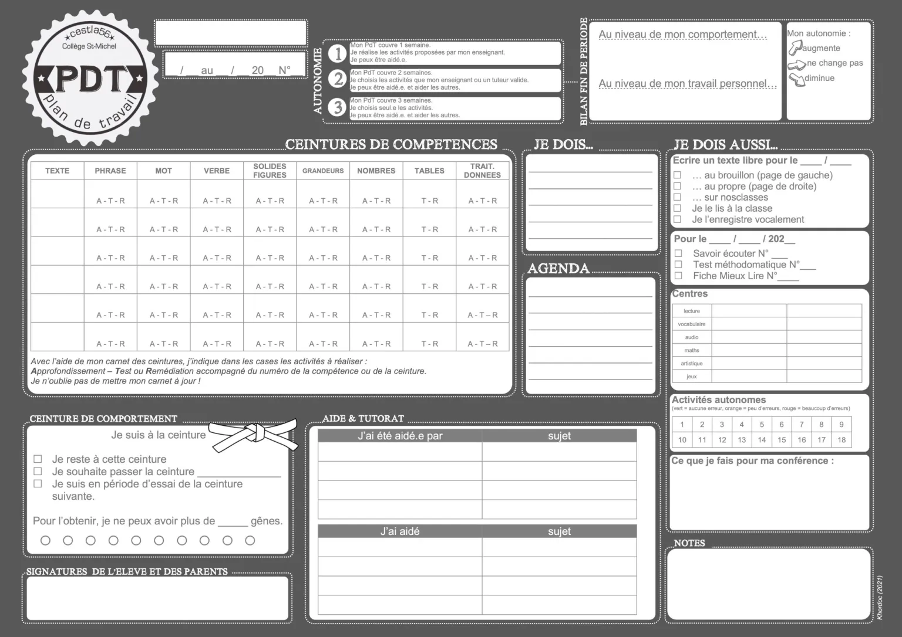
Exemple en CM en milieu d’année.
Le plan est aussi construit en classe en fonction des besoins sur proposition des élèves

Slide 88
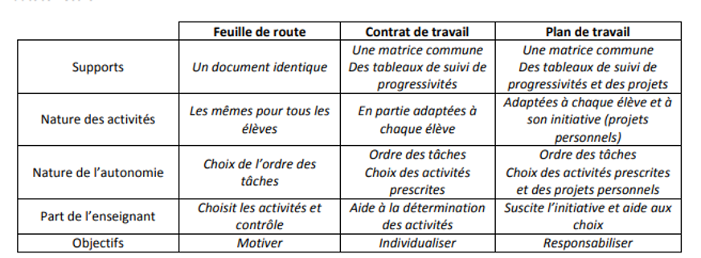
Le plan de travail, par quoi commencer ?
Souvent, on conseille de commencer par la feuille de route… puis, petit à petit, tendre vers le plan de travail.
Sylvain Connac propose un tableau présentant ces trois outils, en détaillant le support présenté aux élèves, la nature des activités et de l’autonomie, le rôle de l’enseignant et les objectifs de l’outil.

Slide 89
Distanciel : mercredi 13 décembre 9h – 12h
Bilan du stage
Retour sur les essais de mise en œuvre
La différenciation
La classe flexible
Ma classe idéale
Le pitch

Slide 90
Les métiers du stage
Collectionneur de mots
Collectionneur d’outils
Collectionneur d’émotions
Photographe
Critique de stage

Slide 91
Distanciel : mercredi 13 décembre
Quelques mises en œuvre ?
- aménagement des espaces
- enseigner différemment (ateliers, centres d’autonomie…)
Des projections d’aménagement des espaces ? De travail en ateliers ou en centres ?

Slide 92
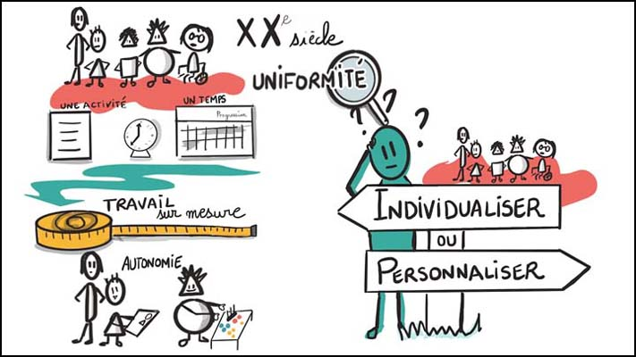
La différenciation : émergence des représentations
Vidéo Canotech 2
Vidéos :
- différencier par les outils
- par les productions des élèves
https://urlz.fr/jW7h

Slide 93
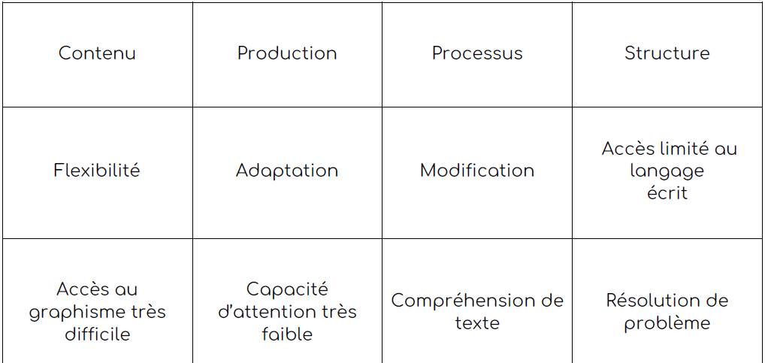
Activité Différenciation

Slide 94
Les quatre axes ou portes d’entrée
La différenciation est un moyen pour l’enseignant de prendre en compte la diversité des élèves dans la logique d’une école inclusive. En situation d’apprentissage, comme en situation d’évaluation, plusieurs axes ou portes d’entrées dans la différenciation sont à envisager :
La différenciation au niveau des contenus, c’est-à-dire ce sur quoi la tâche va porter ;
La différenciation des productions que vont fournir les élèves, leurs résultats ; (productions)
Les processus où il s’agit d’appréhender comment la tâche va être exécutée (outils)
Les structures, qui portent sur les modalités d’exécution de la tâche. (AESH, enseignant, élève tuteur).
Pour aller plus loin : La nouvelle revue de l’ASH : La flexibilité d’une évaluation : une réponse à la prise en compte de la diversité des élèves ?

Slide 95
Les trois niveaux de différenciation : La flexibilité
La flexibilité pédagogique, qui se réfère au premier niveau, est une forme de différenciation qui s’adresse à tous les élèves d’une classe. Elle se définit comme la souplesse qui permet d’offrir des choix ou plusieurs options à l’ensemble des élèves au moment de la tâche ou de l’évaluation. Le niveau des difficultés des tâches à réaliser, les exigences ou les critères d’évaluation des compétences visées ne sont pas modifiés, mais l’enseignant peut prendre en considération les besoins particuliers des élèves, y compris mettre en place des mesures d’enrichissement pour ceux qui sont plus avancés dans la compétence à atteindre. Cette modalité qu’est la flexibilité permet de respecter les rythmes, les styles et les niveaux cognitifs de tous les élèves.
Par exemple, pour la restitution d’une leçon sur le cycle de l’eau il est possible de proposer aux élèves de choisir différentes formes de production : réaliser un schéma, une carte mentale, rédiger un texte explicatif, créer un exposé utilisant un support numérique de type diaporama ou une présentation zoomable et interactive (de type Prezi). On peut aussi proposer un enregistrement audio.
Dans un tout autre registre, l’évaluation différenciée utilisant la flexibilité peut se présenter sous la forme d’un panel de cinq exercices d’application parmi lesquels les élèves ne choisiront que les deux ou trois qu’ils préfèrent.

Slide 96
Les trois niveaux de différenciation : L’adaptation
L’adaptation pédagogique est le second niveau de différenciation. Elle s’adresse cette fois plus spécifiquement à des élèves à besoins particuliers pour lesquels on a identifié des conditions de réussite. Elle consiste à apporter un changement sur la façon dont se vit la tâche ou l’évaluation. Le niveau des tâches à exécuter n’est ni modifié, ni simplifié.
L’adaptation peut s’effectuer selon :
une modalité spatiale : dans le cas d’un élève présentant des troubles de l’attention, on peut envisager la réalisation de la tâche ou la passation de l’évaluation près de l’enseignant ou bien dans un lieu calme avec la présence d’un adulte accompagnant ;
une modalité temporelle : accorder du temps supplémentaire ou réaliser la tâche à un moment plus opportun ;
une modalité matérielle :
à un élève qui présente des difficultés de lecture/écriture, on propose un texte rédigé avec une police de caractère spécifique de type Open Dyslexic si cela lui convient, ainsi que des mots colorés et/ou espacés (logiciel LireCouleur. oxt, extension à Open office) pour permettre une lecture plus aisée. On pourra également permettre l’utilisation de la synthèse vocale pour la révision de sa production d’écrit ;
à un élève pour qui les troubles visuo-spatiaux empêchent une lecture efficiente, on permettra l’utilisation d’une règle de lecture ou une fenêtre de lecture pour lui éviter de se perdre dans le texte. On présentera le support sur un support aéré de type A3, en format paysage ;
à un élève présentant des troubles praxiques, le découpage préalable d’étiquettes par un pair ou un adulte réduira l’engagement de son attention dans le contrôle de son geste.

Slide 97
Les trois niveaux de différenciation : La modification
Le troisième niveau de différenciation qu’est la modification, s’adresse également à des élèves à besoins éducatifs particuliers. Il diffère du niveau précédent car la modification apporte cette fois-ci un changement dans la nature même de la tâche. Le niveau de difficulté est donc réellement modifié.
Par exemple :
alléger un questionnaire en supprimant des questions,
ne pas tenir compte de certains critères d’évaluation,
faire des suggestions orientant les réponses,
écourter une dictée,
proposer une dictée de closure (à trous),
travailler un texte en amont dans le cadre d’ateliers de soutien pour lever certains obstacles,
accompagner l’évaluation par le repérage d’informations saillantes surlignées par l’AESH (Accompagnant d’élèves en situation de handicap)…
Dans ce niveau de différenciation, il est nécessaire que l’élève et ses parents soient informés des conditions de travail et de passation des évaluations et de leurs intentions, de façon à ce qu’ils en comprennent les finalités. À ce propos, les premières réactions des parents sont souvent empruntes d’un grand scepticisme, entrainant même un refus. Ils craignent une stigmatisation de leur enfant, ne voient pas l’intérêt de simplifier le travail, s’interrogent sur le décalage avec les autres élèves et une certaine habileté est nécessaire pour leur prouver à quel point la différenciation (avec la modification) offre à leur enfant la capacité à disposer d’un objet de mesure, de comparaison par rapport à lui-même et pas seulement par rapport à une norme. Il est utile aussi de leur faire comprendre que les petits pas bienveillants vers la réussite restaurent grandement le goût de l’effort de leur enfant et le conduit davantage aux progrès dans l’acquisition de compétences.

Slide 98
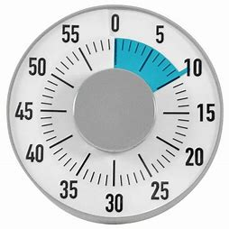
Activité Différenciation
Tirage de Contraintes
1 activité
1 axe de différenciation
1 niveau de différenciation
1 besoin
Présenter l’activité de référence puis l’activité différenciée
Groupe 1 : accès limité au langage écrit – compréhension de texte - structures
Groupe 2 : accès au graphisme difficile – production d’une trace écrite en sciences - productions
Groupe 3 : capacité d’attention faible – résolution de problème - processus

Slide 99
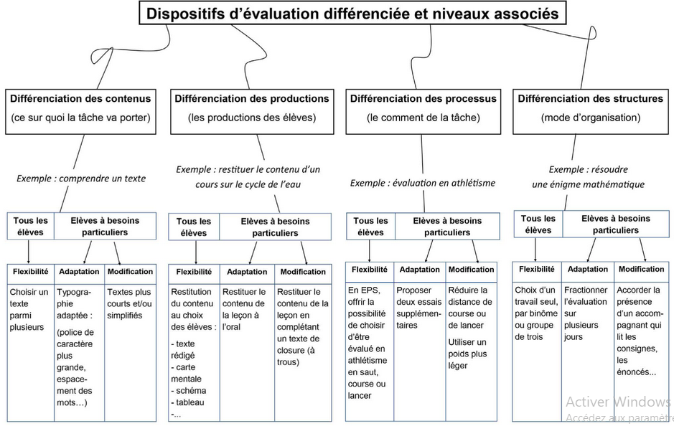
Moyens de différenciation

Slide 100
La classe flexible
La classe flexible est un concept qui trouve son origine aux Etats-Unis et au Canada.
Le principe général est simple : aménager le lieu d’apprentissage afin de permettre aux apprenants de trouver la position qui leur apportera le plus de confort et de concentration en fonction de l’activité qu’ils doivent mener.
Cette classe se caractérise souvent par une série d’îlots de travail qui permettront aux élèves de prendre des postures différentes et ce, pendant un laps de temps restreint. En effet, en fonction des activités qui sont proposées, ils pourront changer de place ou d’assises.
La mise en îlots des bureaux a pour but de favoriser l’interaction entre les apprenants. Cependant ce lieu est aménagé de telle manière que l’élève qui souhaite s’isoler peut le faire d’une manière ou d’une autre.

Slide 101
La classe flexible
Vidéos
Et vous, quel est votre avis sur la classe flexible ?

Slide 102
La classe flexible, plus qu’un aménagement
Aménagement physique
Façon d’enseigner différente
Bénéfices
Défi

Slide 103
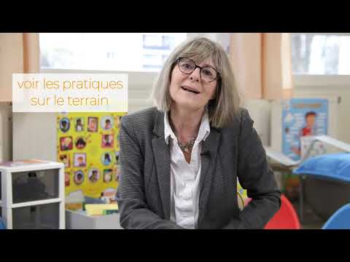
Êtes-vous prêts ?
+ travail en ateliers
Aménagement des espaces éducatifs, la classe de demain

Slide 104
Ma classe idéale : une classe qui me ressemble
Réfléchir à sa manière d’enseigner
Avant toute chose, posez-vous et réfléchissez à la manière dont vous percevez l’enseignement. De quelle manière souhaitez-vous accompagner les élèves à construire leurs savoirs ?
Vous pouvez être tenté de suivre une méthode pédagogique particulière qui vous parle ou vous pouvez également souhaiter créer votre propre méthode. Ce choix vous est personnel et cela est l’essence même de la liberté pédagogique.
Une fois que vous aurez une image claire de votre enseignement idéal, vous y verrez plus clair concernant l’organisation spatiale de votre classe.

Slide 105
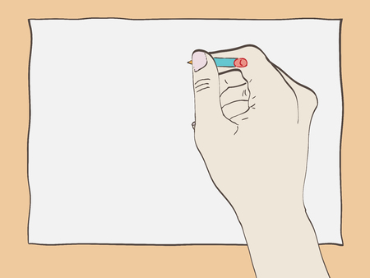
Développer sa créativité

Slide 106
Ma classe idéale : une classe qui me ressemble
Je décris ma classe idéale : espaces , organisation, modalités de travail, mobilier, matériel… (plan de ma classe)
J’indique ce que je vais changer dans ma classe : affichages, organisation des tables…
J’écris le matériel dont je vais avoir besoin (coussins, boites de rangement, pochettes de rangement, recyclage…)

Slide 107
Typologie des espaces
Où peut-on retrouver ces espaces dans une classe ?
Feu de camp
Scène
Grotte
Oasis
Labo
Source
2
8
4
7
3
6
1
5
Nommer chaque espace et essayer d’y associer une des métaphores

Slide 108
La classe de maternelle, une piste possible
Que peut-on garder de l’organisation d’une classe maternelle pour les classes de cycles 2 et 3 ?
4
5
11
3
10
9
1
8
2
7
6

Slide 109
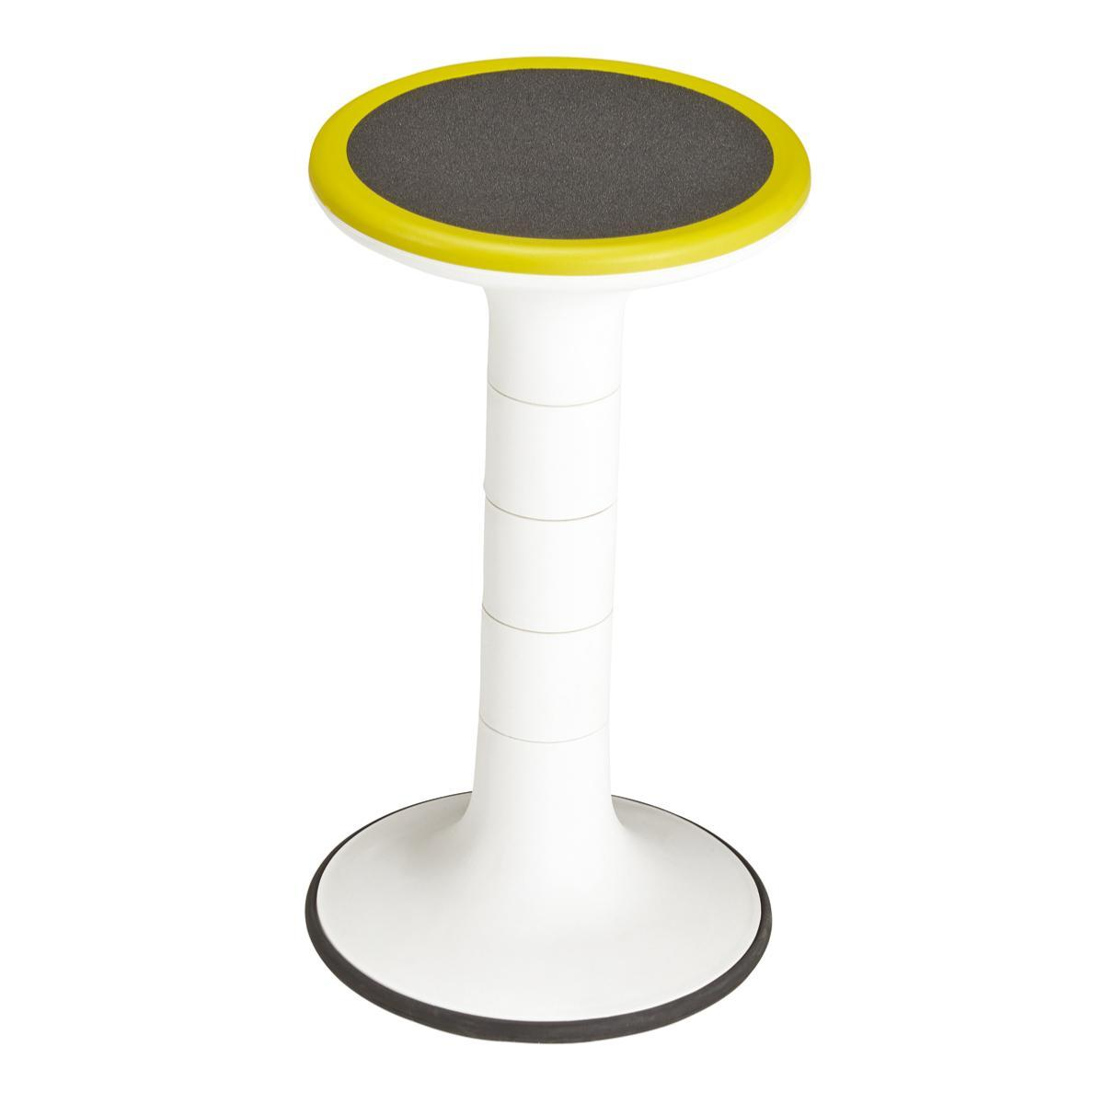
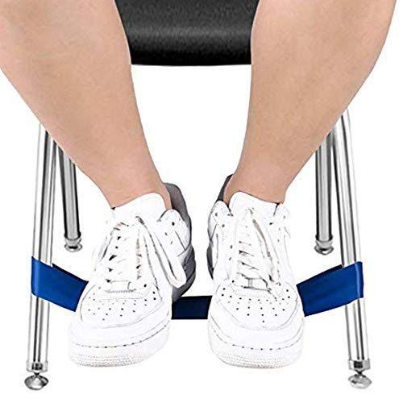
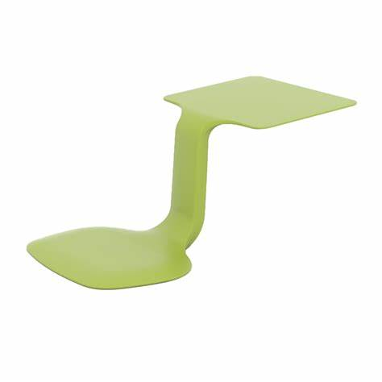
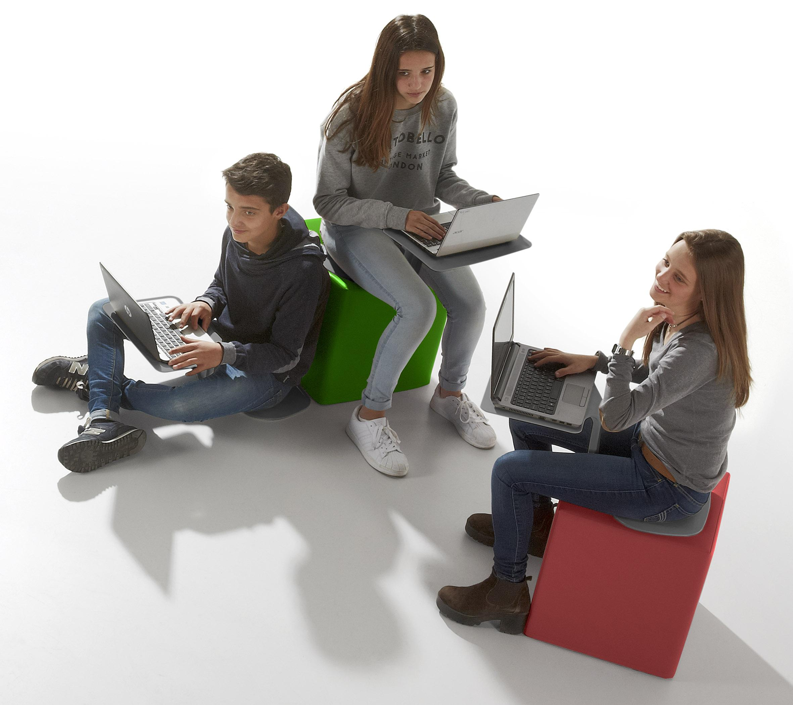
Ma classe idéale : une classe qui me ressemble
Les assises

Slide 110
Ma classe idéale : une classe qui me ressemble

Slide 111
Ma classe idéale : une classe qui me ressemble

Slide 112
Ma classe idéale : une classe qui me ressemble
 | nombre | Prix unitaire | Prix total
Mobilier
Tapis pliable | 1 | 40 | 40
Lot de 2 tables basses | 1 | 40 | 40
Assises
ballon | 8 | 15 | 120
Ztool | 8 | 30 | 240
Tabouret oscillant | 8 | 46 | 368
canapé | 1 | 100 | 100
Petit matériel
Bacs ateliers | 18 | 50 euros le lot de 6 | 150
Boites ateliers | 20 | 30 euros le lot de 10 | 60
Petites pochettes ateliers | 30 | 10 euros le lot de 10 | 30
Grandes pochettes ateliers | 30 | 10 euros le lot de 10 | 30
Tableau d’affichage ateliers | 1 | 20 | 20
Chrono pour fluence | 6 | 50 euros le lot de 6 | 50
Time timer géant | 1 | 20 | 20
Petit coussin | 8 | 10 | 80
Casque anti-bruit | 8 | 16 | 128
TOTAL |  |  | 1 476 EUROS

Slide 113
Pitch sur votre projet de classe flexible :
Préparer le pitch de 3 à 5 min avec votre groupe de travail (20 min)
Discours d’accroche court, efficace, créatif,...
Nommer le projet pour qu’il soit bien identifié
Chacun dans le groupe devra pouvoir présenter le pitch
Marché de connaissances (rotation toutes les 10 min)

Slide 114
Pourquoi pitcher ?
Pas si facile de décrire en seulement quelques phrases ou quelques minutes un projet !
En effet, Pitcher va vous obliger à prendre un certain recul par rapport au projet que vous allez présenter/défendre. En effet, vous allez devoir avant tout :
sortir la tête du guidon,
expliquer clairement et succinctement le pourquoi du comment du projet qui vous anime,
délivrer les - bonnes - informations essentielles,
accrocher votre auditoire, soyez créatifs,
rassurer vos interlocuteurs pour qu’ils s’engagent aussi,
faire passer le bon message,
conclure positivement.

Slide 115
Bilan du stage
Ce que je vais essayer de faire :

Slide 116
Bilan du stage en distanciel
En ligne sur Atena

Slide 117
Groupe de mutualisation Espaces d’apprentissages
Jeudi 30 novembre 2024 à 16 h
Jeudi 08 février 2024 à 16 h
Mercredi 27 mars 2024 à 14h30
Mercredi 15 mai 2024 à 14h30

